Slide 1



Studi su rivestimenti anti fouling e anti attrito per applicazioni navali
Candidato
Marciano Francesco
Relatore: Prof. Alessandro Bottaro
Correlatori: Prof. Enrico Rizzuto e Marina Delucchi

Slide 2
CAUSE INQUINAMENTO NAVALE:
ACQUE DI ZAVORRA
INQUINAMENTO ACUSTICO
ACQUE REFLUE E SPAZZATURA
ACQUA DELLE SENTINE
GAS DI SCARICO
INQUINAMENTO PROVENIENTE
DALLE VERNICI
FOULING
Notes:
Gas di scarico e inquinamento vernici sono direttamente collegati al fouling poiché la presenza del fouling sullo scafo aumenta i consumi e quindi le emissioni di Co2 ed è proprio per ridurre il fouling che utilizziamo le vernici

Slide 3
CHE COSA È IL BIOFOULING?
Con il termine biofouling si intende il fenomeno di accumulo e deposito di organismi viventi, animali e vegetali, unicellulari o pluricellulari su superfici naturali o artificiali immerse.
MICROFOULING:
10⁻³-0.1 mm
MACROFOULING:
0.1-100 mm

Slide 4
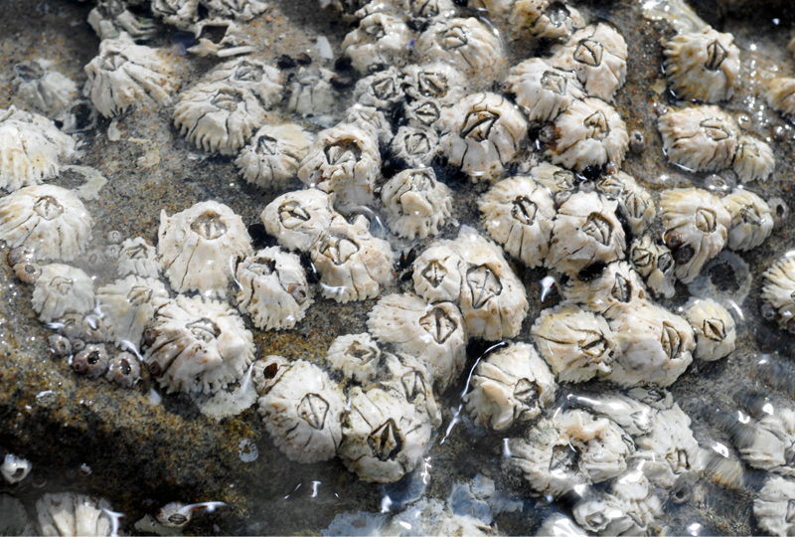
MICROFOULING
MACROFOULING
Notes:
DIATOMEE , SLIME—CIRRIPEDI(DENTI DI CANE), ANELLIDI

Slide 7
FORMAZIONE DI FOULING
AUMENTO RESISTENZA AL MOTO DELLA NAVE (R_{T}):
C_{T}= (1+K)C_{F} + C_{R} + △C_{f} + C_{AA}
(adimensionalmente)
(C_{AA}= RESISTENZA ALL’ARIA; C_{R}= RESISTENZA RESIDUA)
AUMENTO RESISTENZA D’ATTRITO (R_{f})
DELLA CARENA
incremento d’attrito della superficie reale rispetto a quella ideale
K= effetto forma
(1+k)C_{f}
△C_{f}
Notes:
IL VERO PROBLEMA CAUSATO DAL FOULING ,NONCHE’ CAUSA DELL’AUMENTO DEI CONSUMI E QUINDI DELLA PERDITA DI EFFICIENZA DELLA NAVE ,E’ L’AUMENTO DELLA RESISTENZA AL MOTO DELLA NAVE

Slide 8
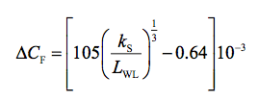
(1+k)C_{f}
Contributo lastra piana + effetto forma(k);
Biofouling influenza k perché modifica la forma della superficie;
△C_{f}
incremento d’attrito della superficie reale rispetto a quella ideale
K_{s}= rugosità media carena
L_{WL}= lunghezza della parte di nave immersa

Slide 9
PITTURE ANTIFOULING
BIOCIDE
Contact Leaching Coatings
(matrice insolubile);
CDP Controlled Depletion Polymer coatings;
(matrice solubile);
SPC Self Polish Copolymer coatings
(matrice solubile);
CDP + SPC;
NON BIOCIDE
Fouling Resistant coatings
Fouling Release coatings
Fouling Degrading coatings

Slide 10
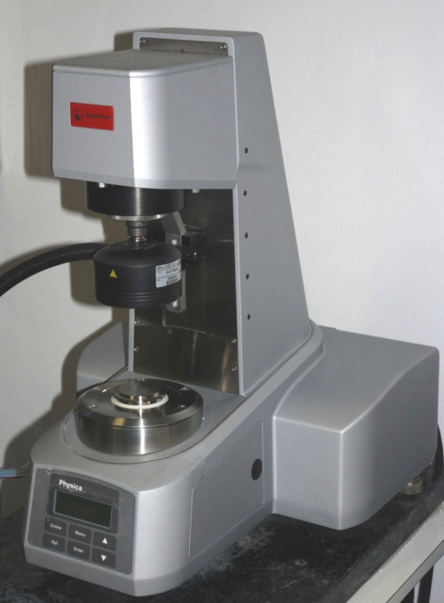
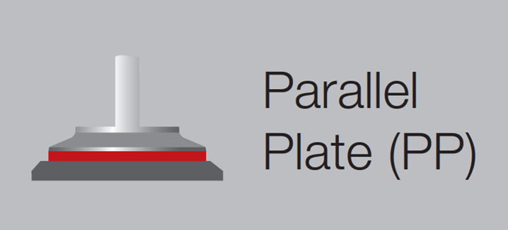
STRUMENTAZIONE E VERNICI
REOMETRO ANTON PAAR MCR 301EQUIPAGGIATO CON PIATTI PARALLELI:
Notes:
Il nostro lavoro si è concentrato su dei test al reometro su tre vernici commerciali rientranti in alcune di queste categorie.

Slide 11
GAP (DISTANZA TRA STATORE E ROTORE,SPESSORE MEATO FLUIDO DI ACQUA MARINA TRA I PIATTI)= O,2 mm;
TEMPERATURE DI ESERCIZIO DI PROVA:
23°C, 15°C, 10°C, 5°C (sistema Peltier)
ANDAMENTO VELOCITA’ DEL ROTORE: A “RAMPA” DA 0 A 3000 (GIRI/MIN).Aumento di velocita di 500 giri ogni 100 secondi, durata totale prova 10 min.
Eseguite prove solo con statore verniciato o solo con rotore verniciato.

Slide 12
LE VERNICI
HEMPAGUARD X7 89900
(HEMPEL)
ECOLOSILK
(NIPPON PAINT)
ECOLOFLEX SPC 200
(NIPPON PAINT)

Slide 13
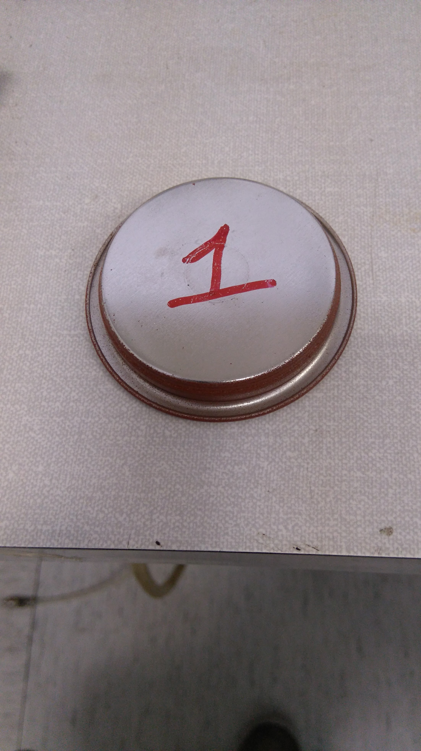
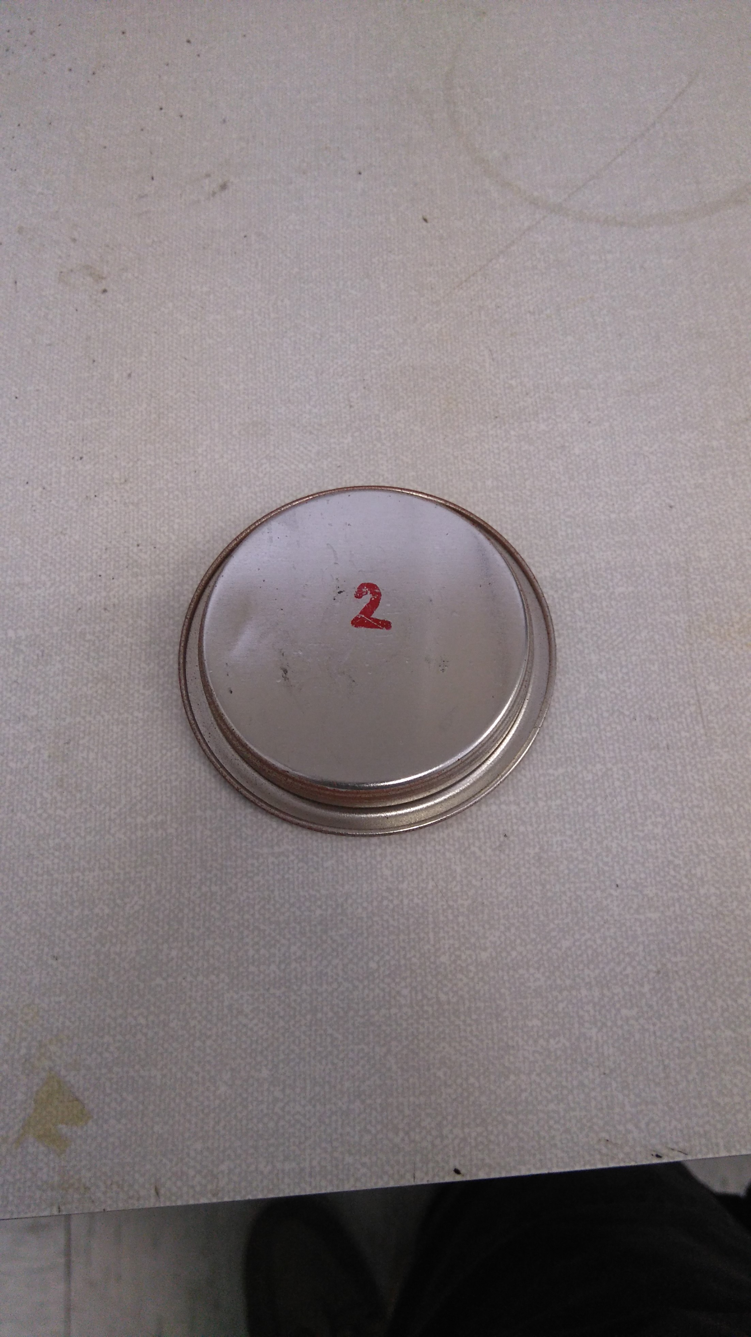
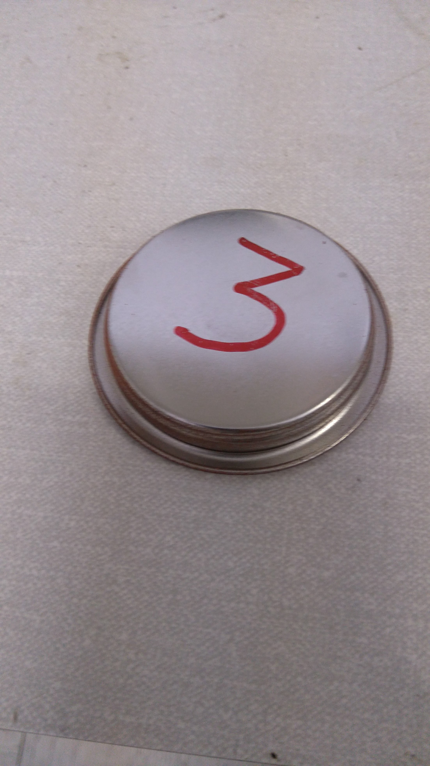
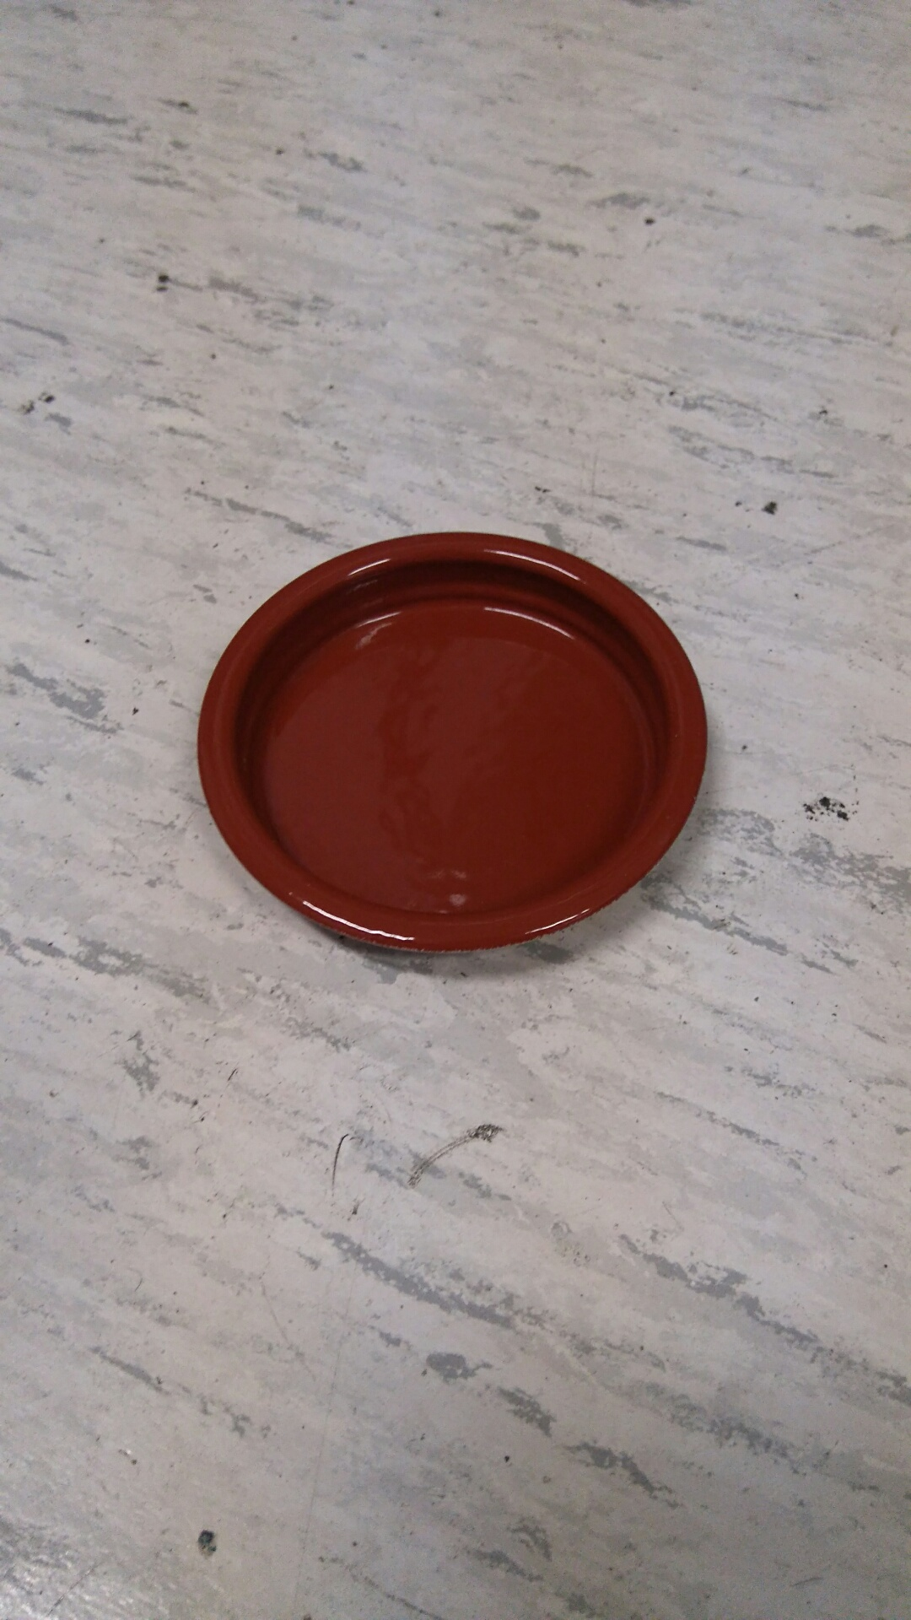
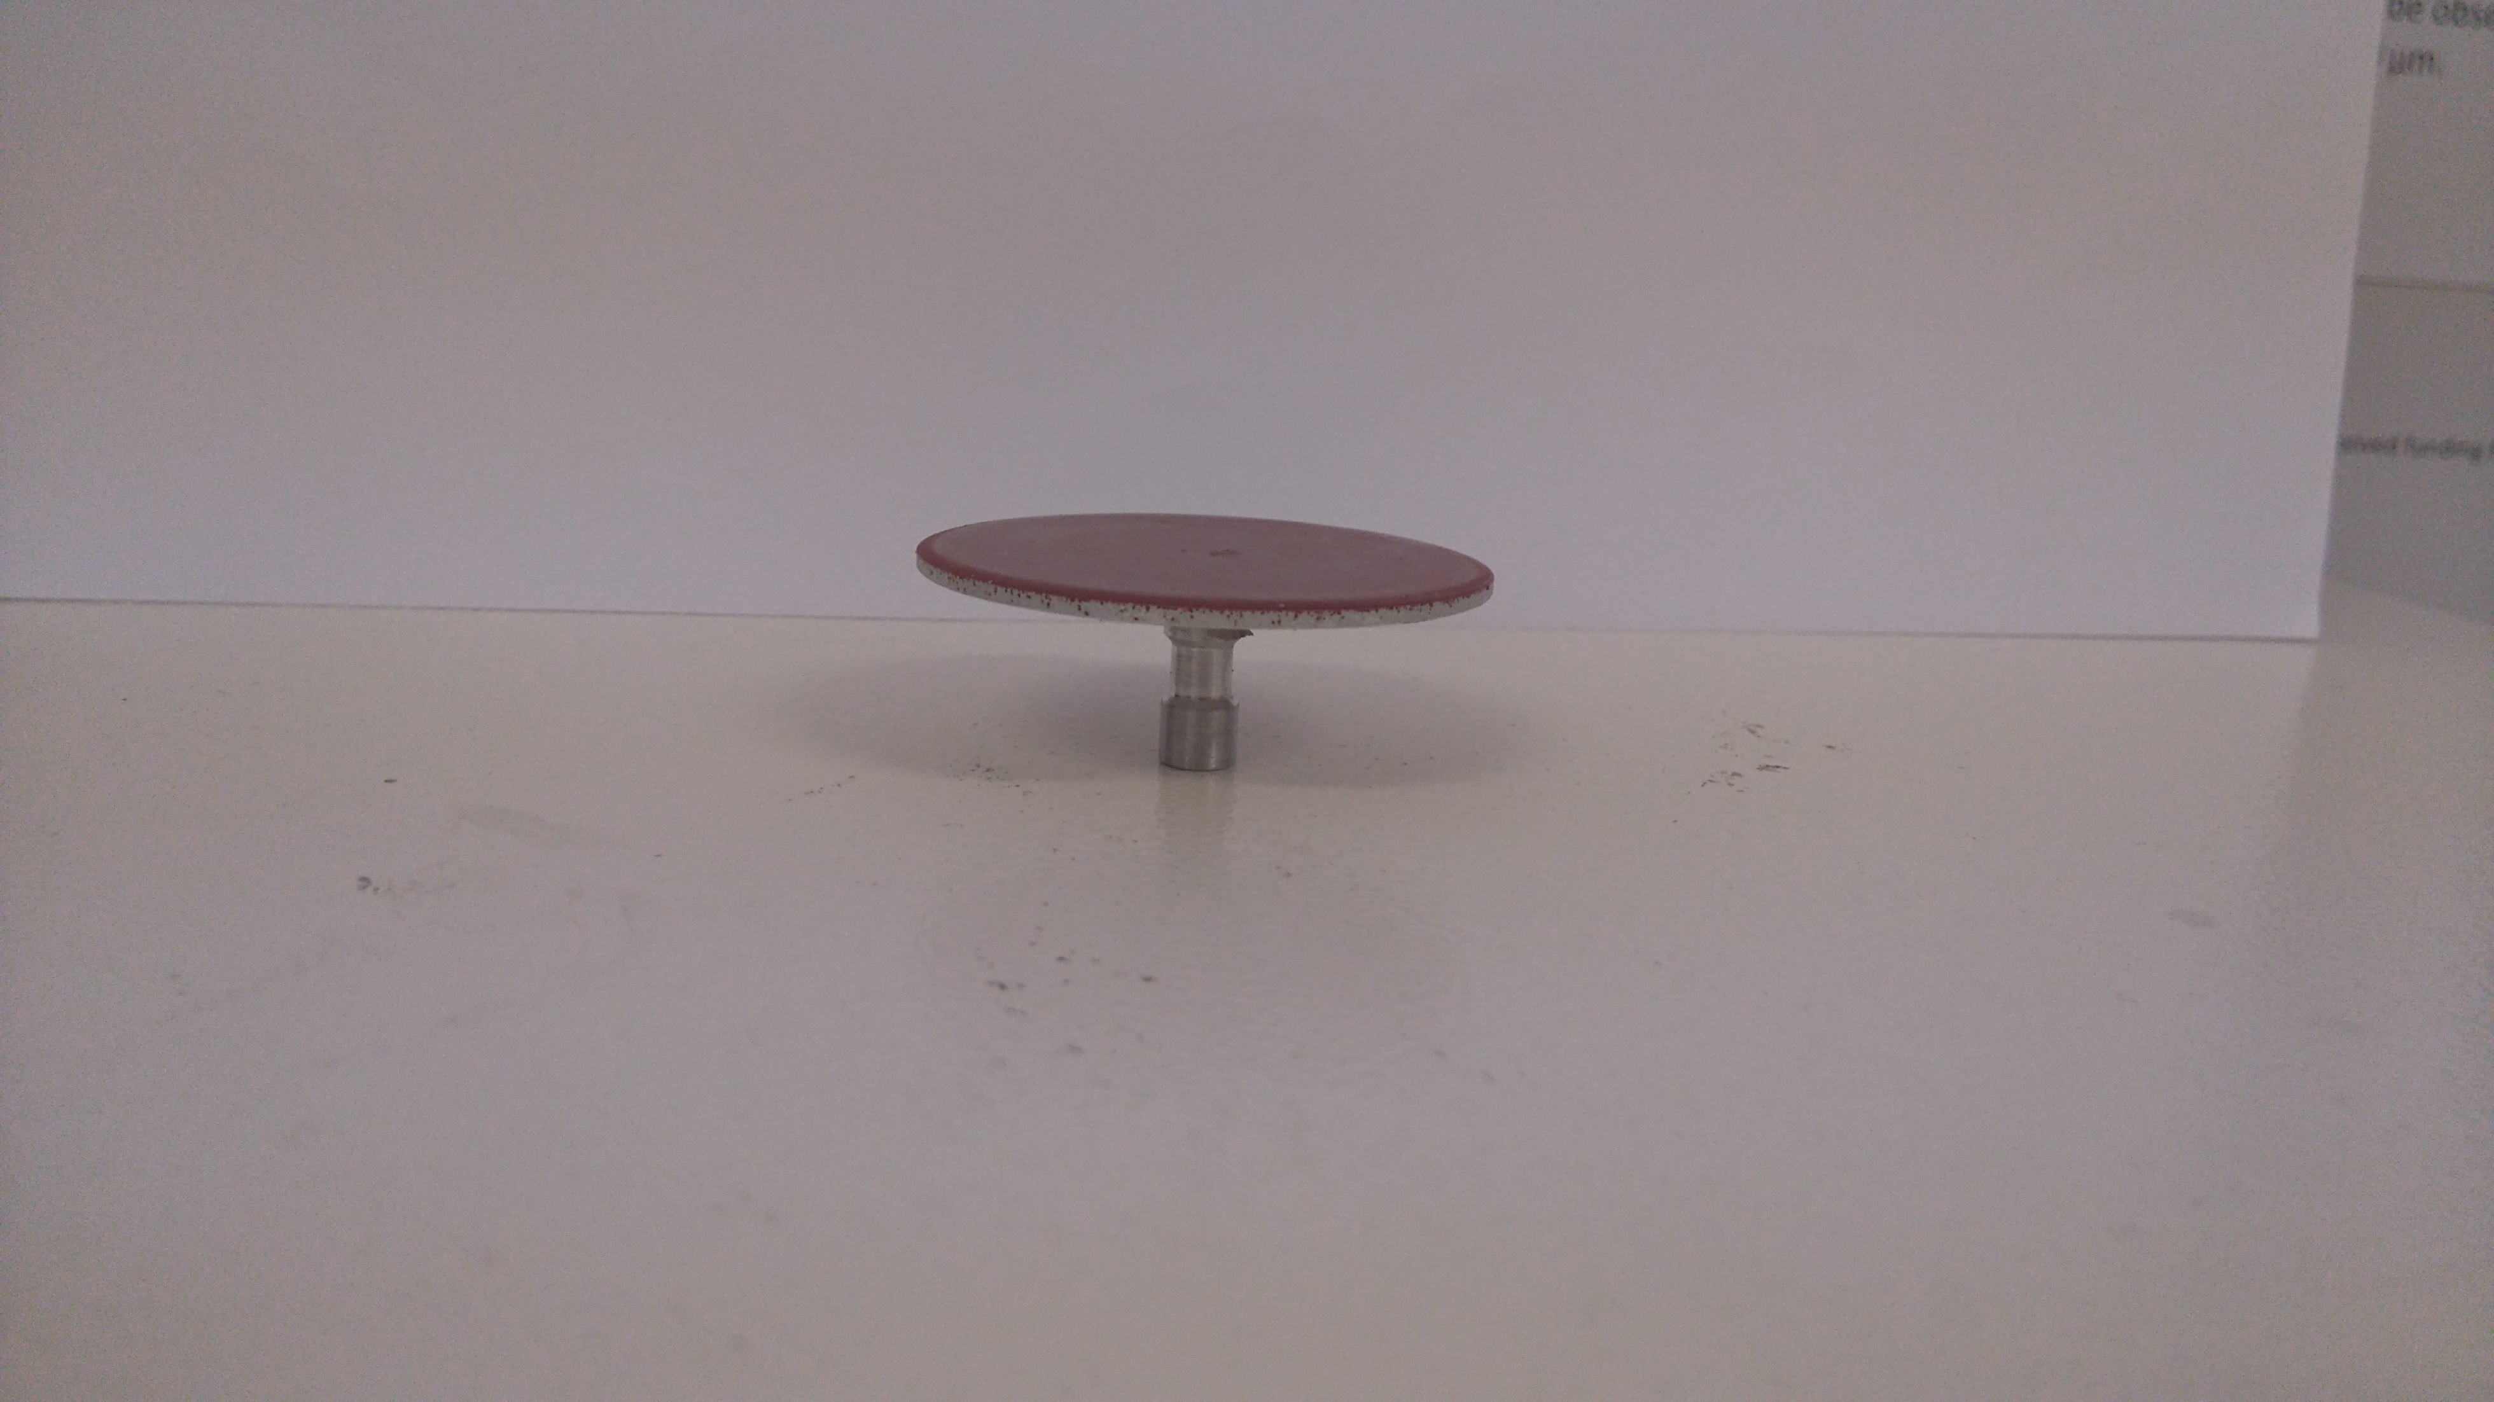
HEMPAGUARD X7 89900
FOULING RESISTENCE, MIX BIOCIDI + IDROGEL;
Notes:
Biocidi in momenti di inattività, idrogel funziona in fase di navigazione.

Slide 14
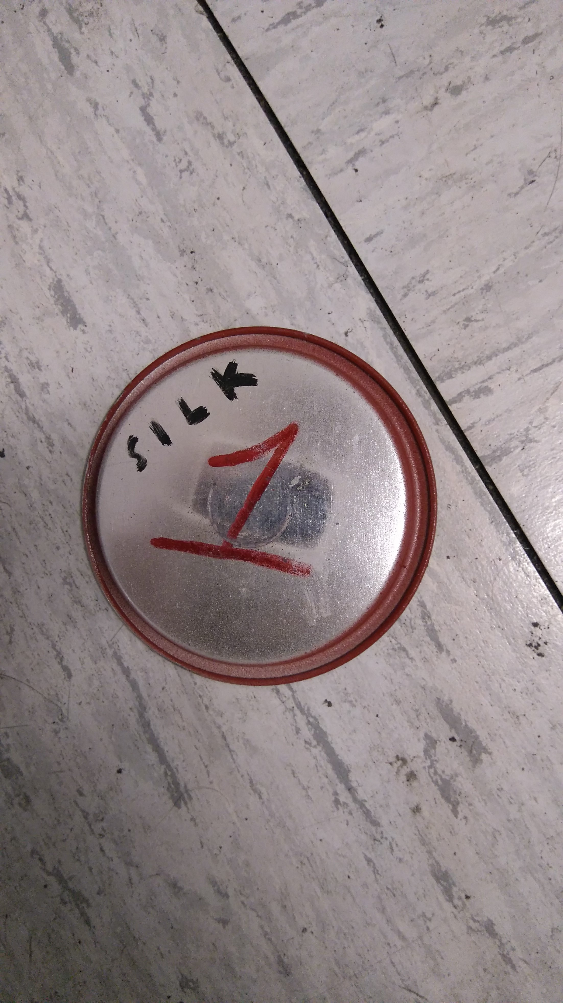
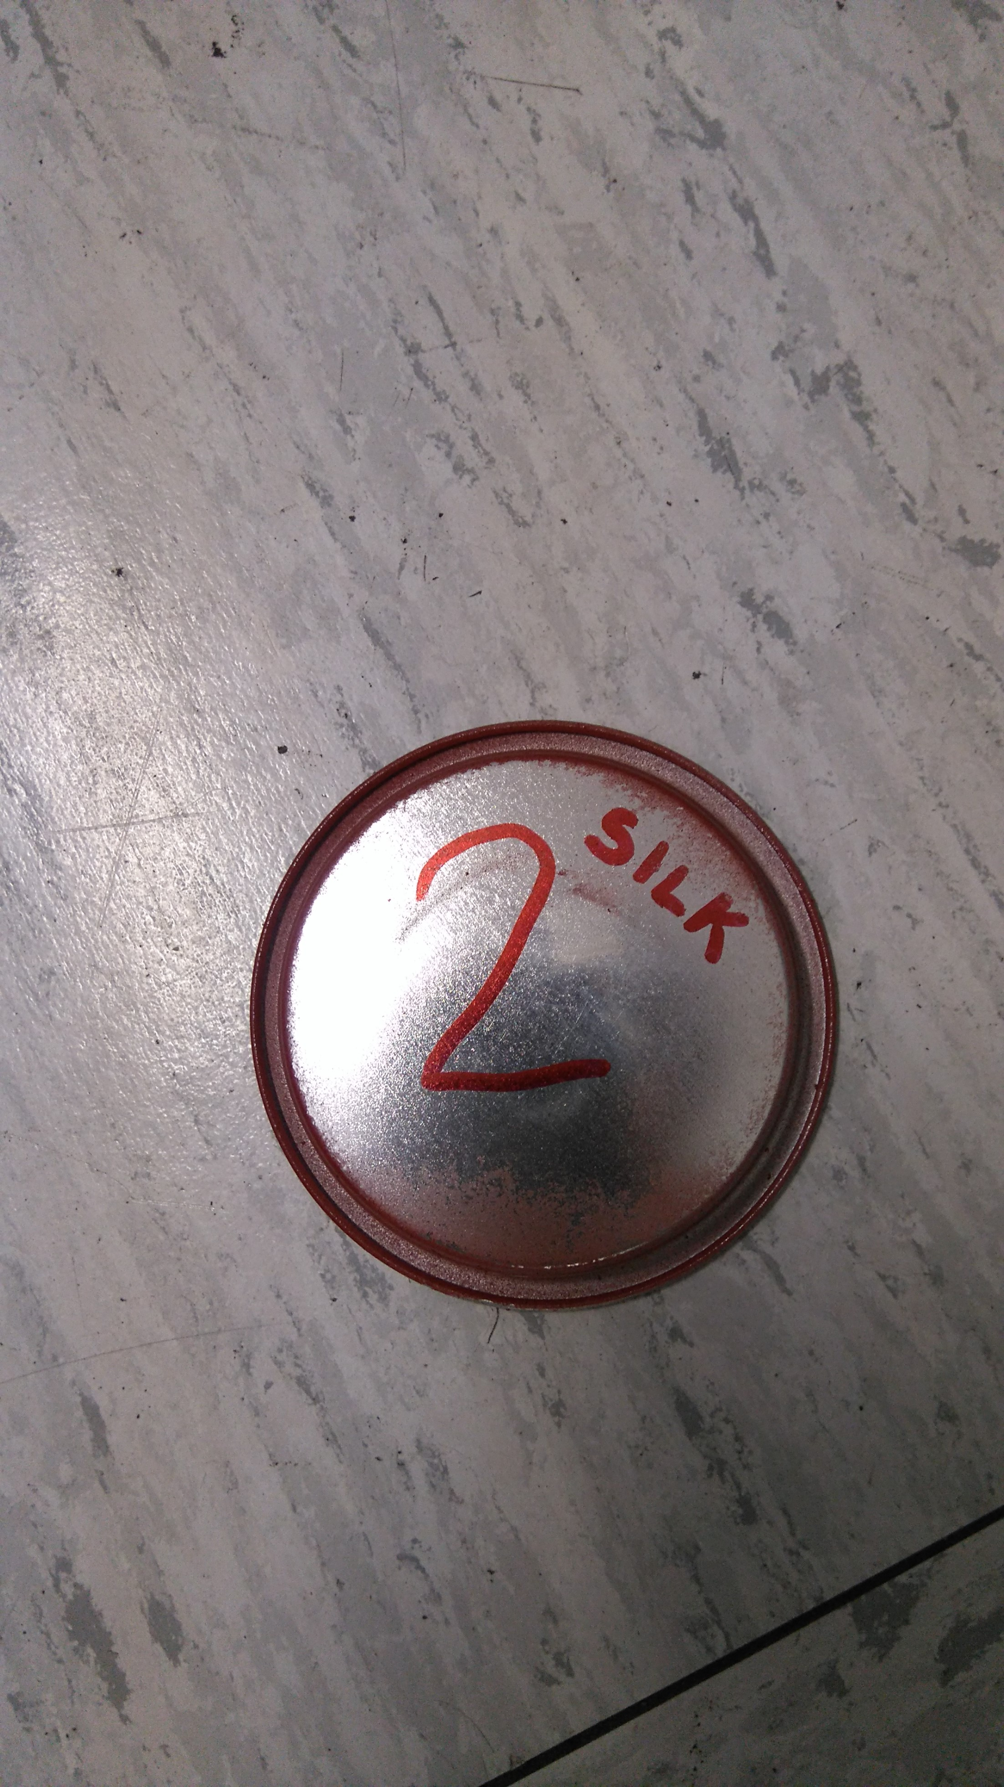
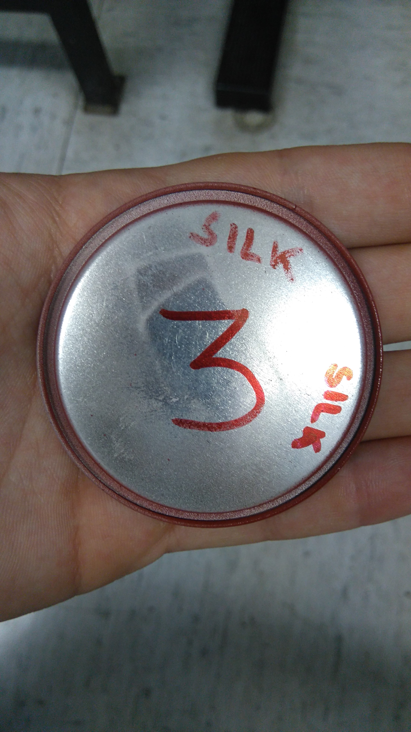
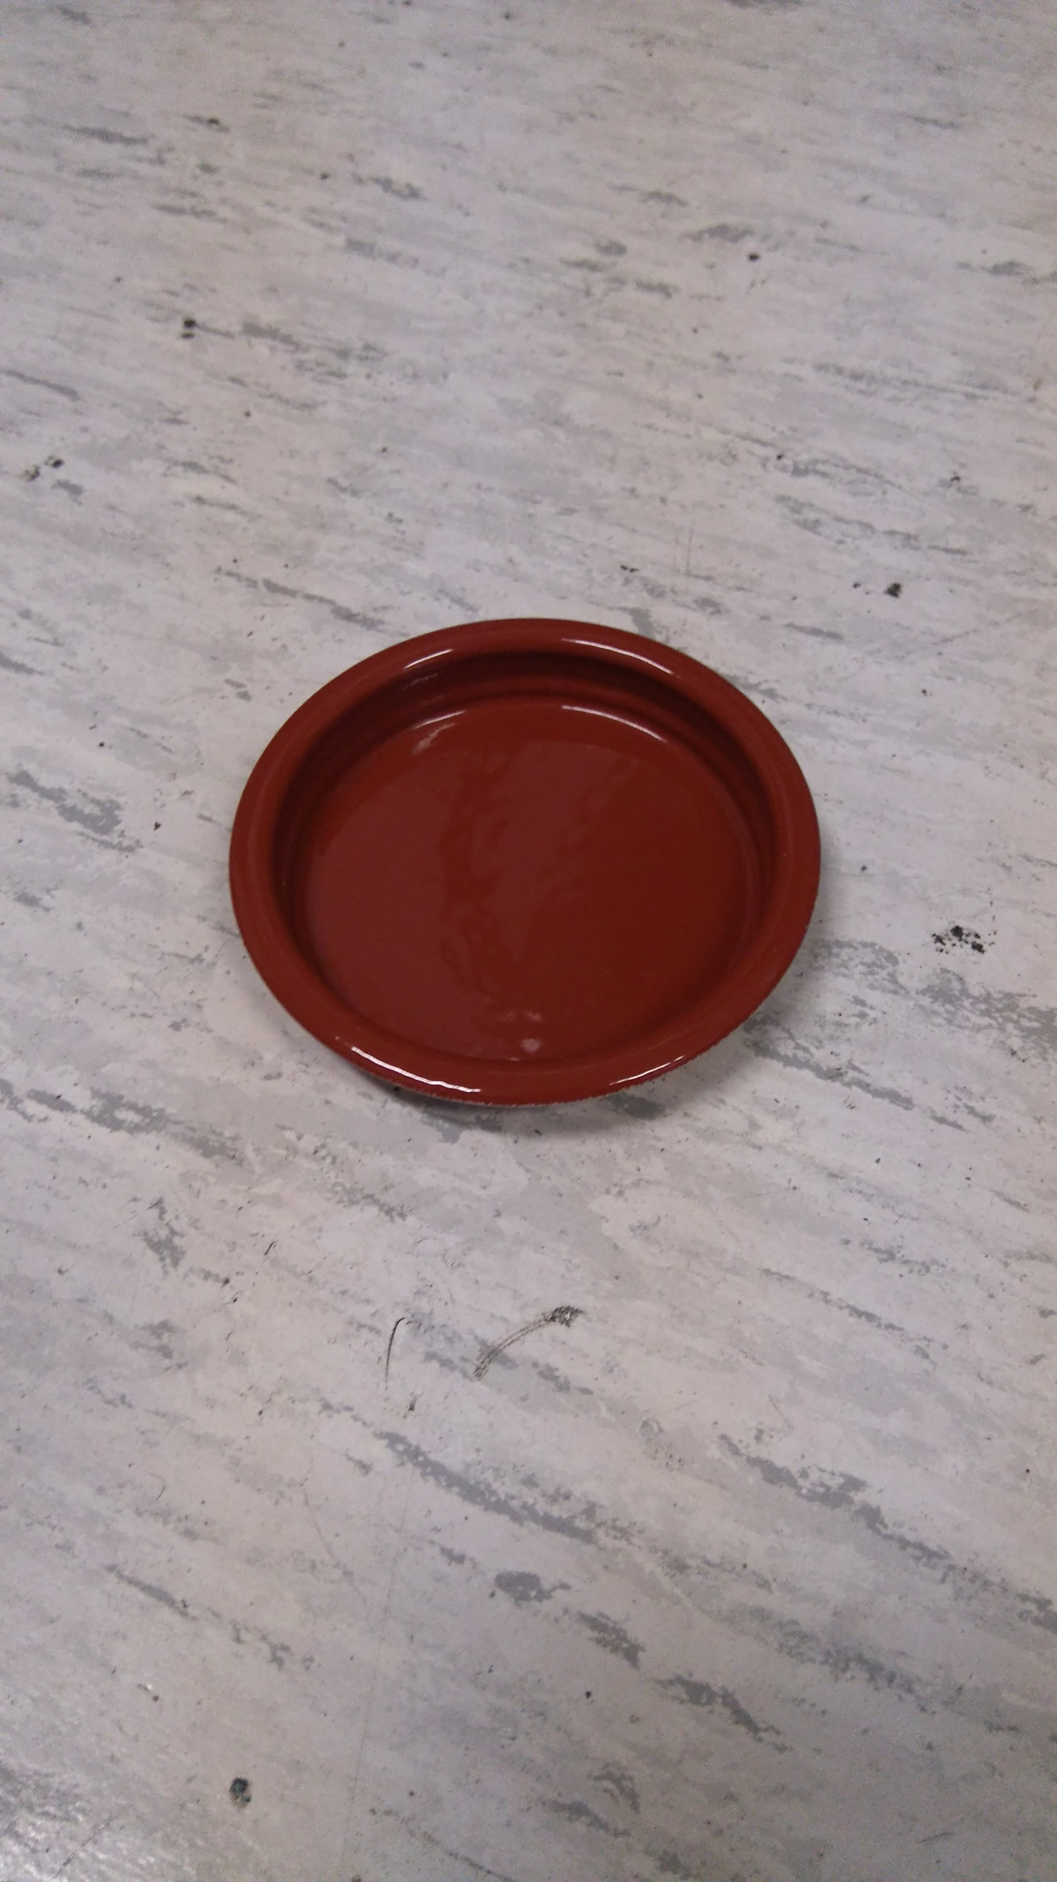
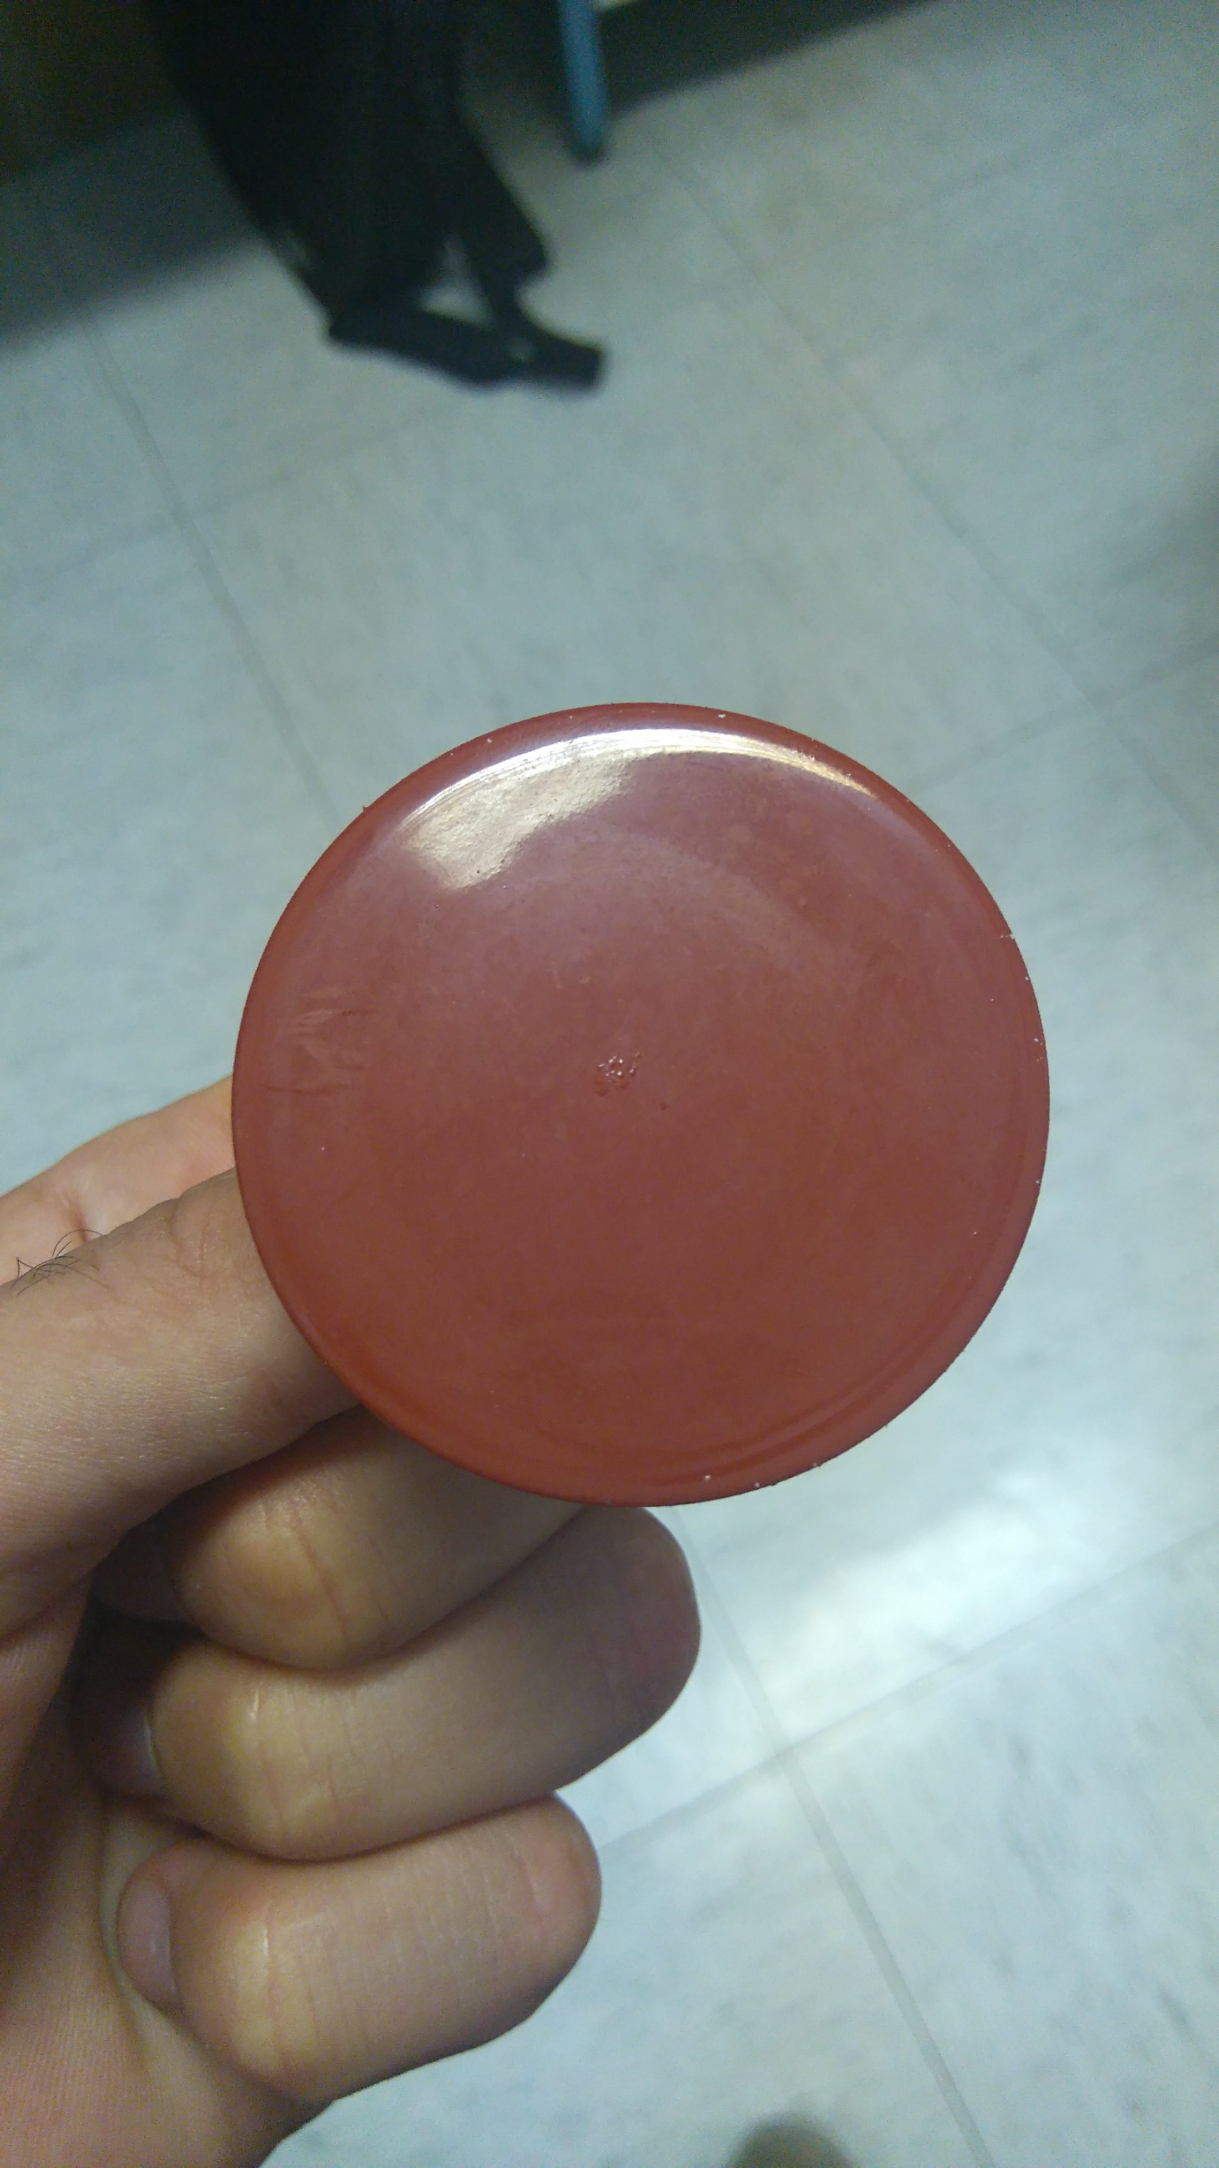
ECOLOSILK
NON BIOCIDA, ELASTOMERI SILICONICI CON PROPRIETA’ ACQUA-REPELLENTI;
NON ADATTA A NAVI LENTE.
Notes:
ELASTOMERI=CATENE POLIMERICHE CHE SUBISCONO GRANDI DEFORMAZIONI ELASTICHE, ELASTOMERI SI ATTIVANO SOPRA I 20 NODI.

Slide 15
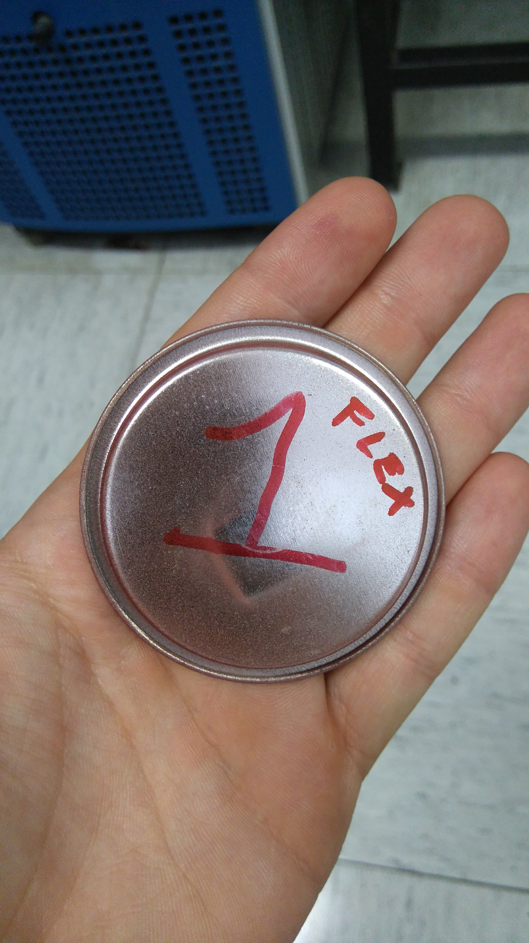
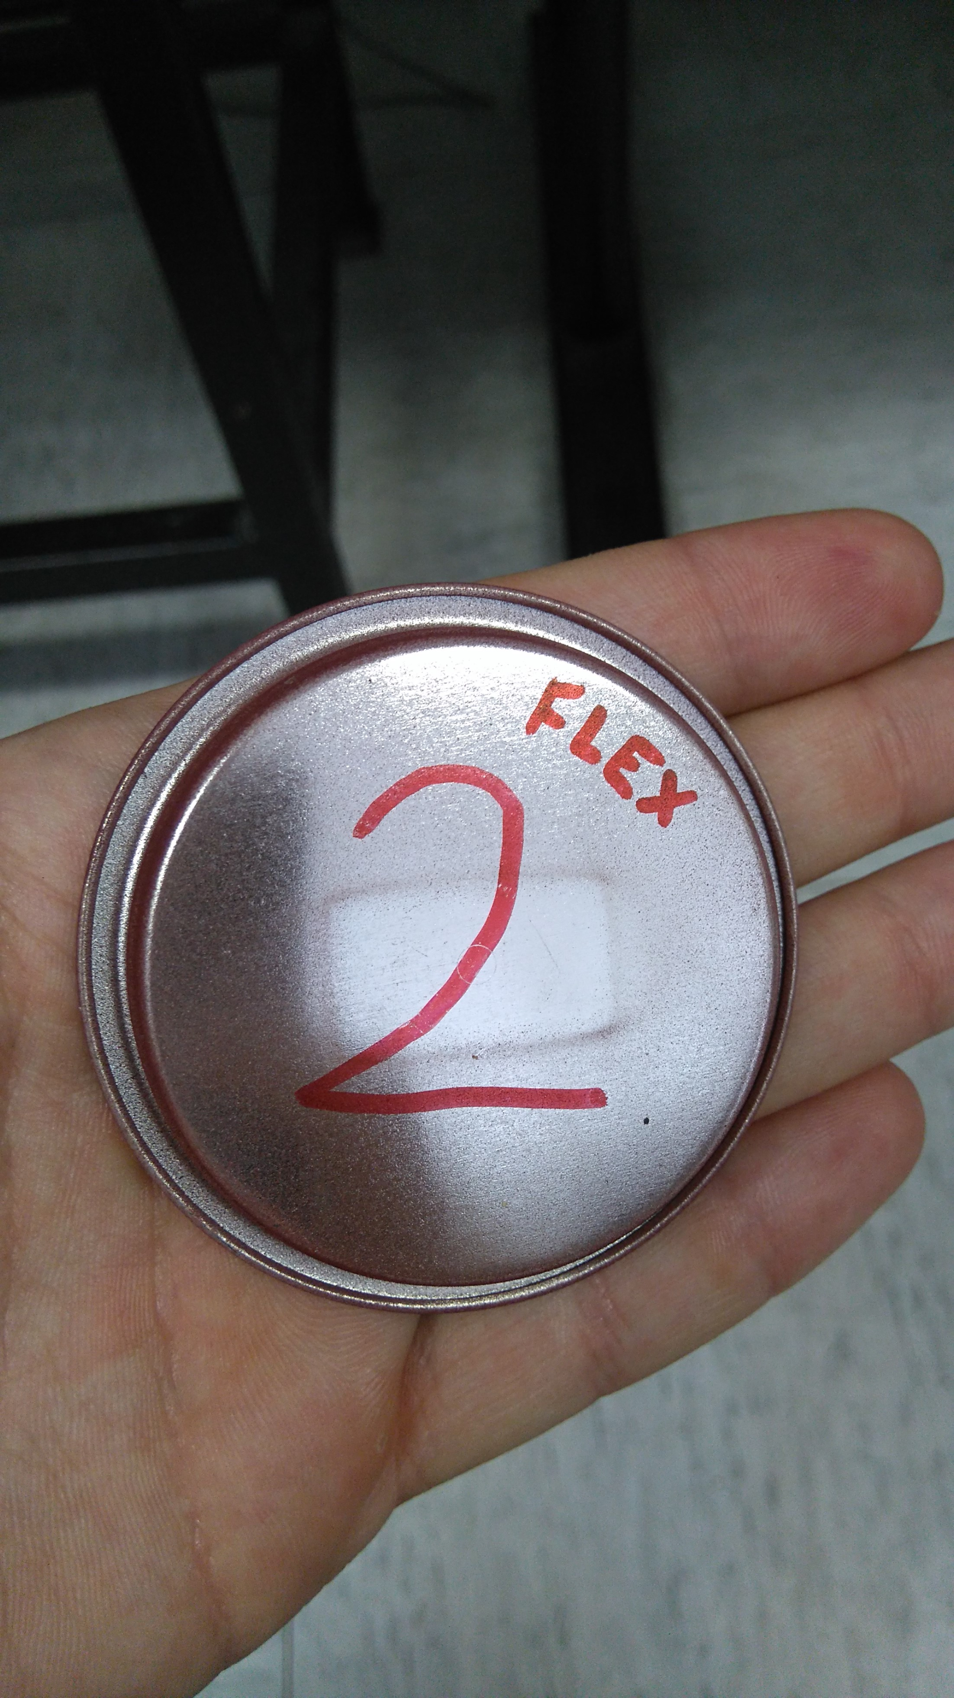
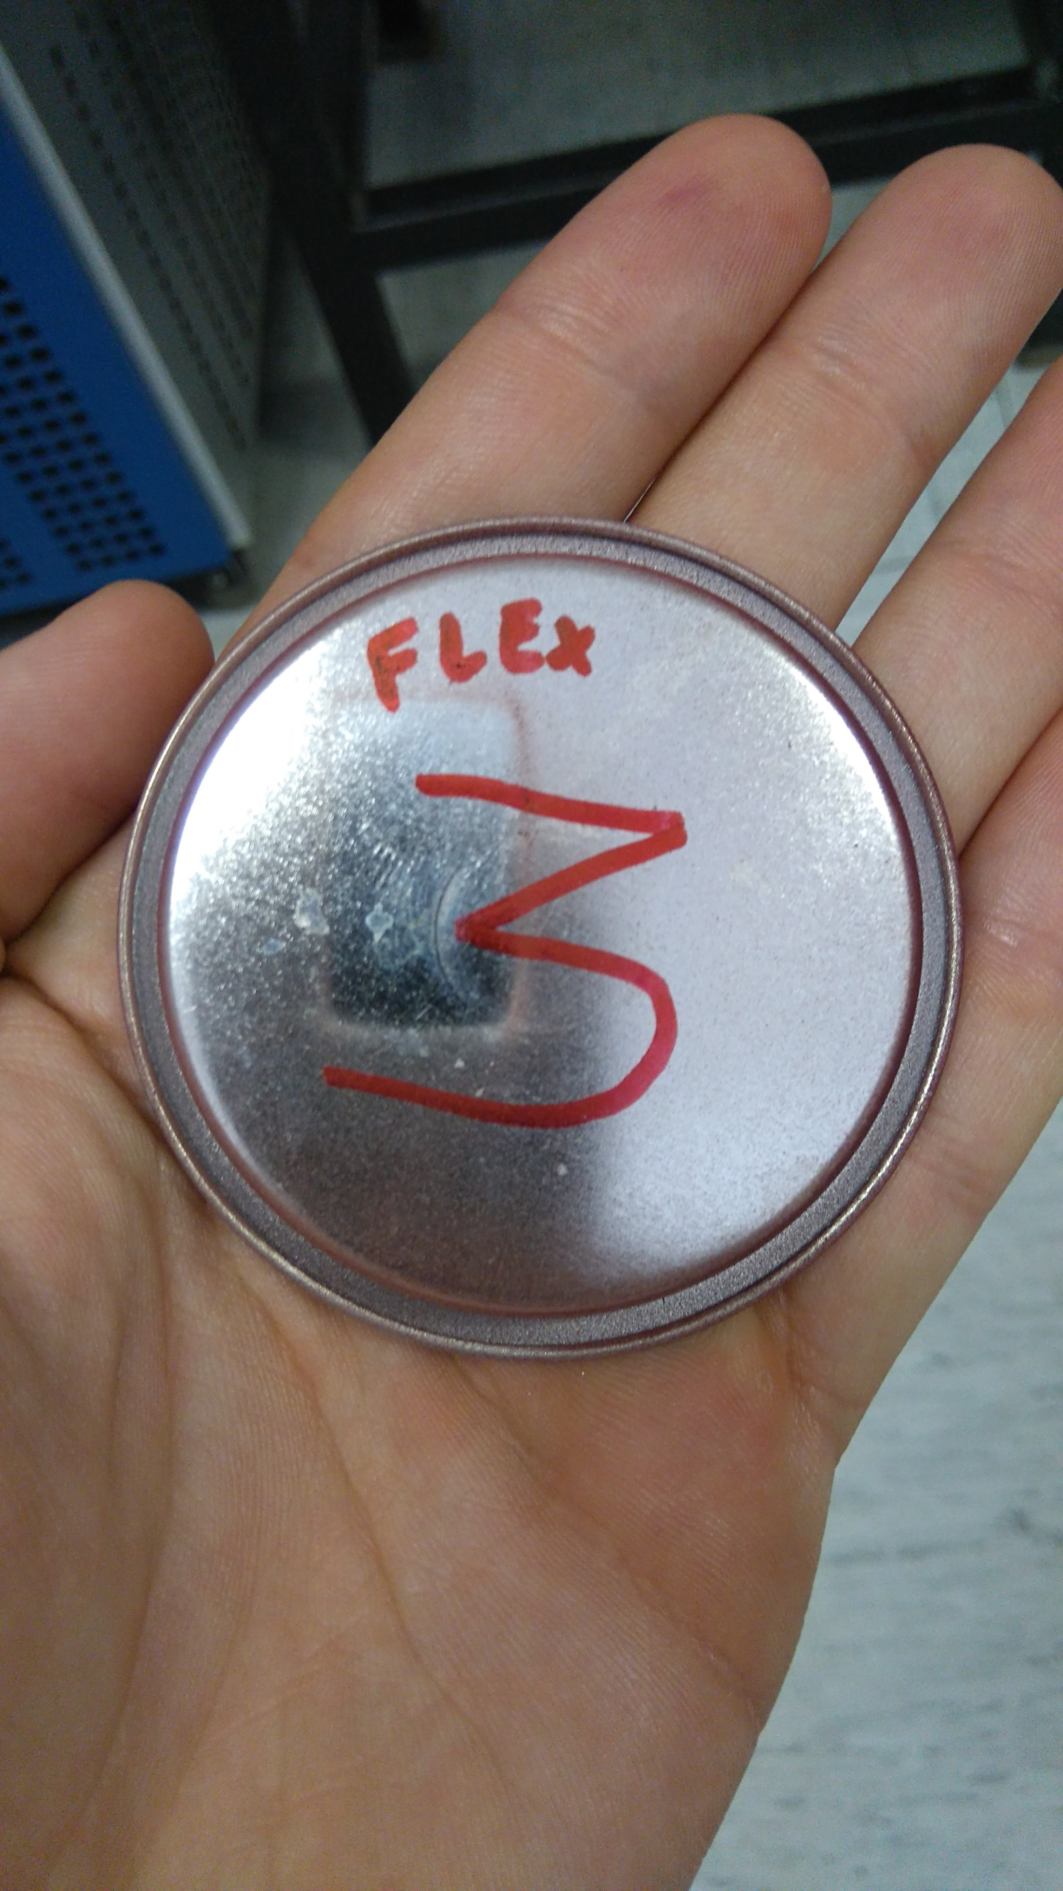
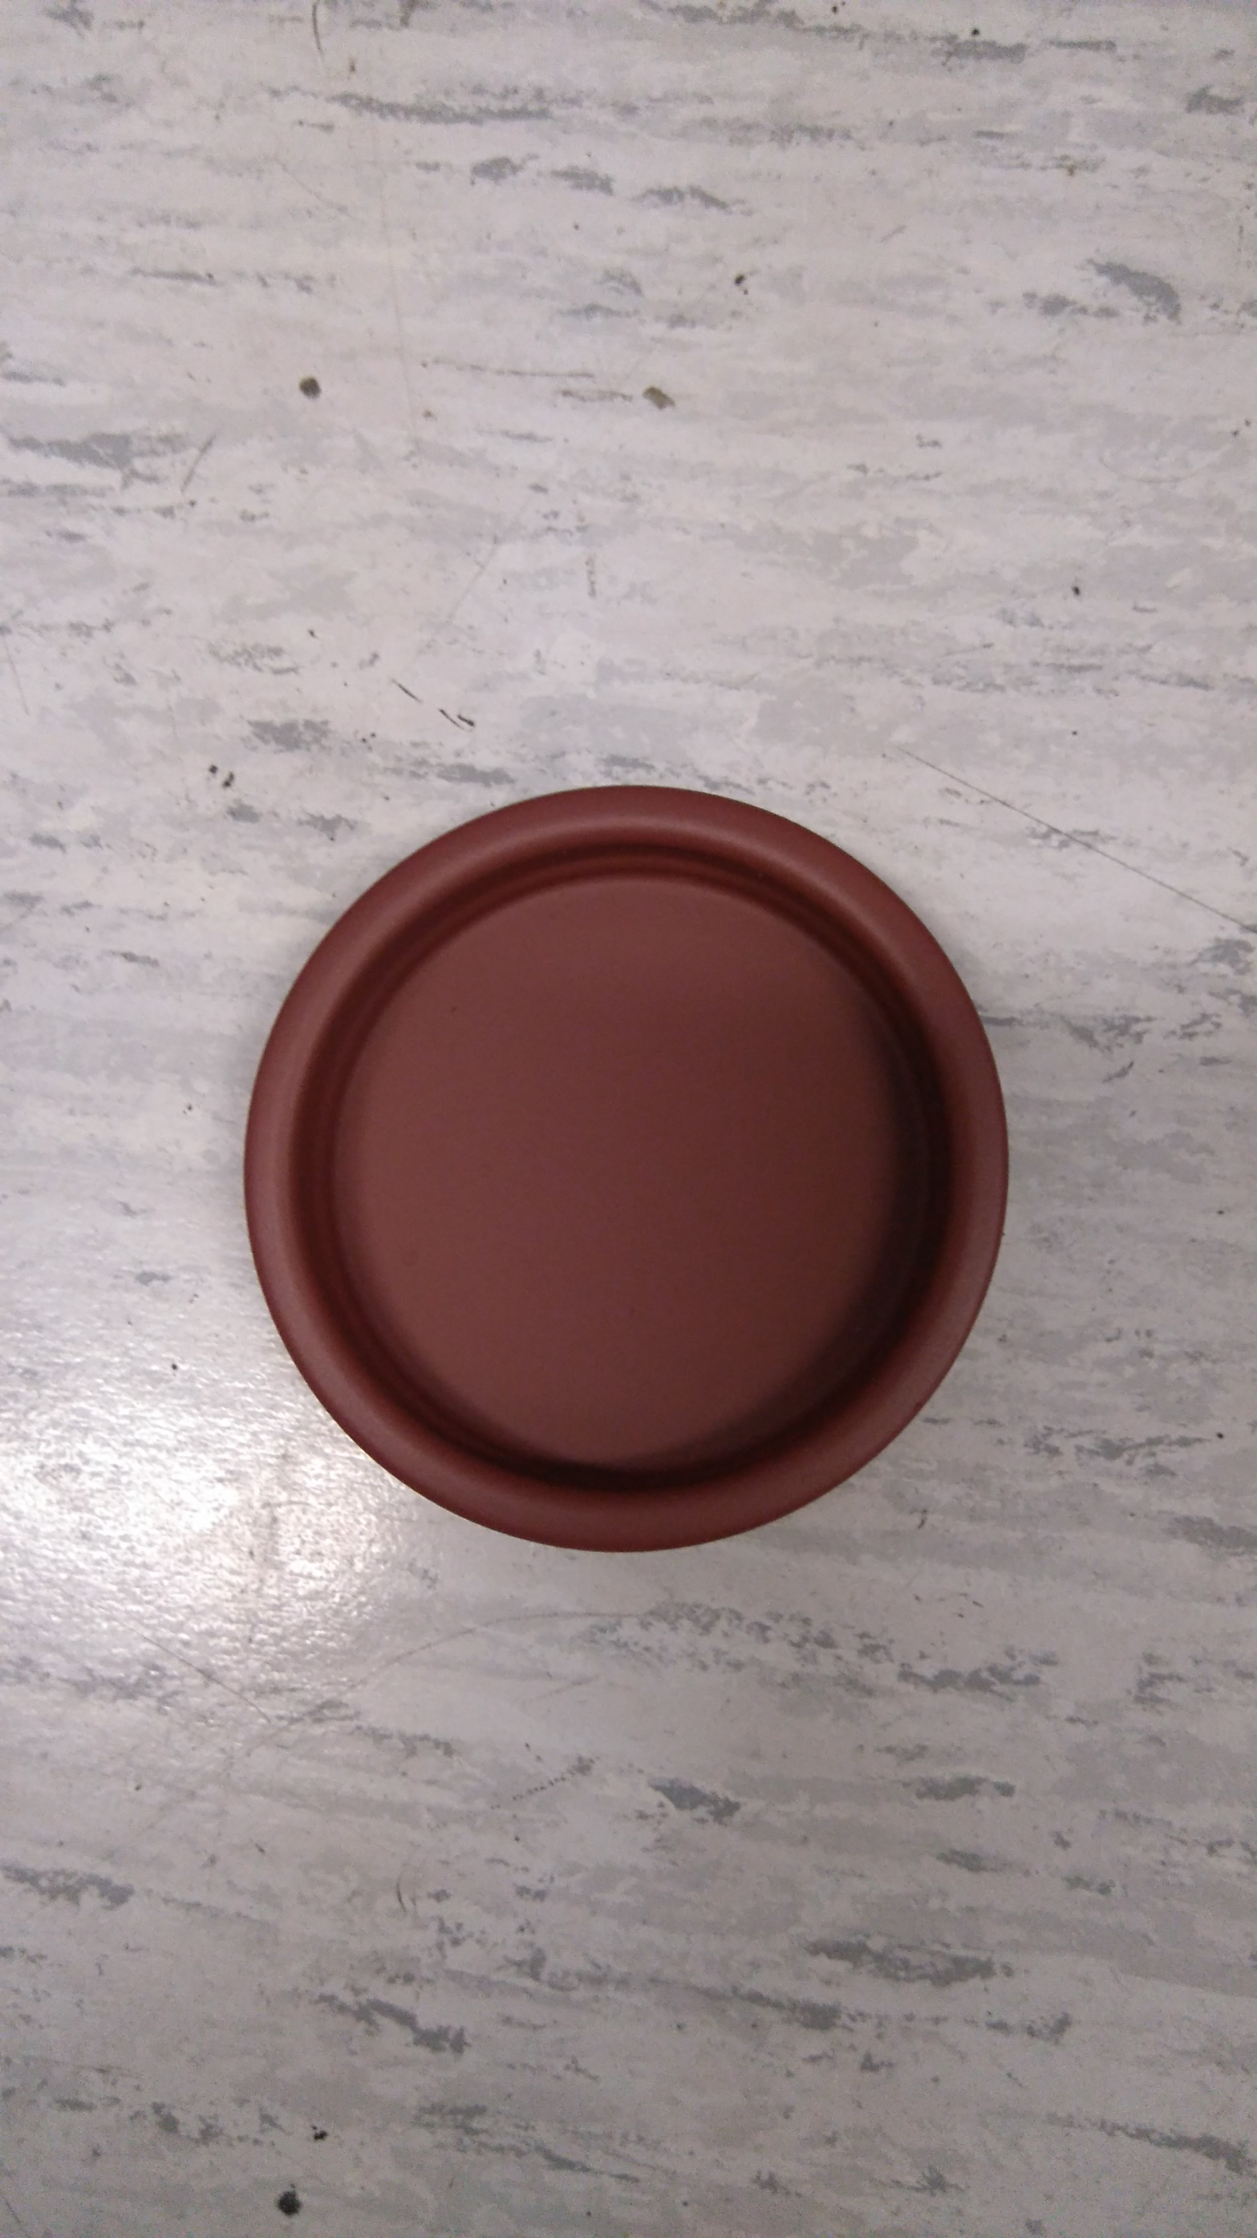
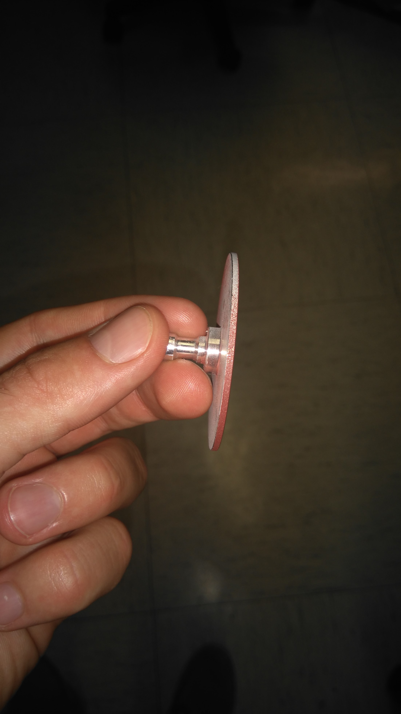
ECOLOFLEX SPC 200
SPC (RILASCIO AUTOMATICO DI POLIMERI)
RILASCIO EFFETTUATO PER IDROLISI
ADATTA A OGNI IMBARCAZIONE

Slide 16
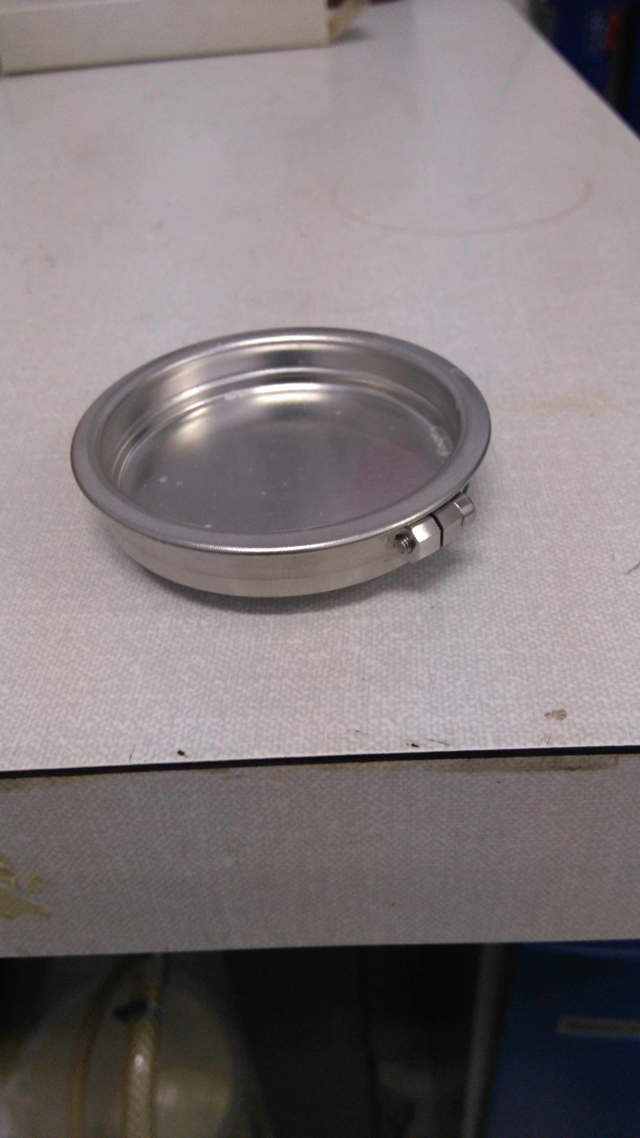
RISULTATI PROVE
GRAFICI (C_{f}, velocità di rotazione del rotore giri/min)
CURVA RIFERIMENTO:
Rotore originale (acc. inoss. Lavorato al tornio)
Contenitore statorico (ferro, tornio)
Acqua di mare e stesse temperature di prova, stessa “rampa”

Slide 21
HEMPAGUARD X7 89900 MIGLIORA CON L’AUMENTO DELLA VELOCITA’;
ECOLOFLEX SPC 200 BUONA LISCEZZA PER TUTTA LA PROVA, LA SUPERA SOLO LA HEMPAGUARD NEL FINALE. MIGLIORA ALLA RIDUZIONE DI TEMPERATURA;
ECOLOSILK RIMANE IN MEZZO ALLE DUE; C_{f} SALE LEGGERMENTE NELLA PARTE FINALE;
STANNO TUTTE SOTTO I RIFERIMENTO NONOSTANTE SIA MOLTO LISCIO.

Slide 26
DISTANZA TRA ECOLOFLEX E ALTRE VERNICI VIENE ACCENTUATA CON LA RIDUZIONE DI T, ANDAMENTO MIGLIORE PER TUTTE LE T;
HEMPAGUARD E ECOLOSILK HANNO ANDAMENTO MOLTO SIMILE E SEMPRE PIU’ DISTACCATO DA ECOLOFLEX;
COMPORTAMENTO DIVERSO DAL SOLO ROTORE VERNICIATO DOVUTO AGLI “EFFETTI DI BORDO”;

Slide 27
CONCLUSIONI
PROVE RIPETITIVE PER OGNI T, ANDAMENTO COMPLESSIVO DELLE CURVE SIMILE E NEL ROTORE SEMPRE AL DI SOTTO DEL RIFERIMENTO.
VERNICI TRA LORO COMPETITIVE E DALLA BUONA RUGOSITA’ SUPERFICIALE

Slide 28
C_{f} AUMENTA CON LA RIDUZIONE DELLA TEMPERATURA;
C_{f} SI ABBASSA ALL’AUMENTARE DELLA VELOCITA’, LE VERNICI NON SONO EFFICACI PER BASSE VELOCITA’ (TRANNE HEMPAGUARD X7 CHE FUNZIONA ANCHE IN PERIODI DI INATTIVITA’);
LA ECOLOFLEX SPC 200 E’ QUELLA CHE SI E’ COMPORTATA COMPLESSIVAMENTE MEGLIO;

Slide 29
Grazie per l’attenzione..

